Slide 1

ОГБПОУ
«Боровичский автомобильно-дорожный колледж»
ОГБПОУ
«Боровичский автомобильно-дорожный колледж»
Кожевенное ремесло в Великом Новгороде
Выполнила студентка группы 2131
Козловская Евгения
Выполнила студентка группы 2131
Козловская Евгения
Преподаватель Канайкина Татьяна Александровна
Преподаватель Канайкина Татьяна Александровна

Slide 2
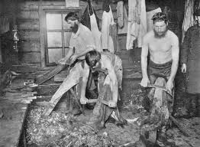
введение
Возникновение и расцвет в Новгороде и его окрестностях кожевенного дела, связанного с обработкой шкур животных и изготовлением из них всевозможных изделий которые были вызваны потребностями общества, а развивавшееся скотоводство являлось необходимой сырьевой базой.

Slide 3
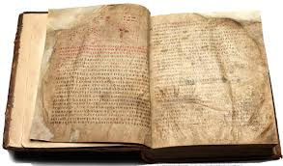
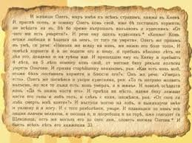
О широком распространении в Новгороде животноводства свидетельствуют остатки стойл для скота, встречаемые во время раскопок в различных концах города, а также обилие костей домашних животных. В письменных источниках встречаются свидетельства о табунах лошадей и стадах крупного рогатого скота, принадлежавших новгородским феодалам, монастырям, боярам.

Slide 4
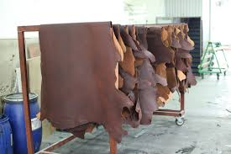
Методы изготовления
Сырьем для новгородских кожевников служили шкуры лошадей, крупного и мелкого рогатого скота. Обработку шкур начинали с очистки их от грязи вымачиванием.
чаще шкуры вымачивали прямо в реке. Затем размоченную шкуру очищали от подкожной клетчатки, мездры, остатков мяса, жира.
После размачивания и сбивания мездры шкуры подвергались золке, т. е. обработке известью или известью с золой, для удаления волоса. Процесс удаления волоса со шкур был известен новгородским кожевникам уже в XI в.

Slide 5
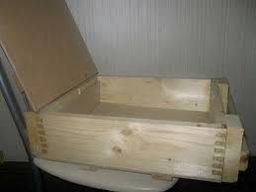
Золка шкур велась в специальных деревянных ящиках прямоугольной формы.
После золки со шкуры соскабливали волос, затем ее промывали в воде и квасили для лучшего размягчения кожевой ткани.
Новгородская кожа в основном была продублена хорошо: несмотря на столь длительное пребывание в земле она сохранила мягкость, гибкость, прочность.

Slide 6
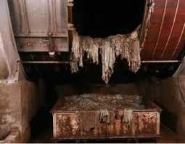
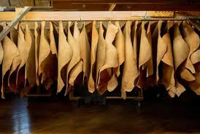
Разница в материалах
При ближайшем рассмотрении кожаных изделий древнего Новгорода бросается в глаза разница материала, из которого они сделаны.
Следовательно, новгородские кожевники, приготовляя кожевенное сырье, учитывали его назначение.

Slide 7
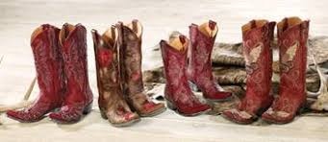
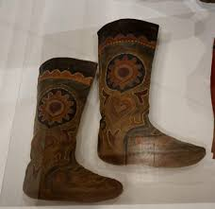
Окрашивания кожаных изделий в различные цвета
Внешний вид готовых кожаных изделий, имеющих черный, темно-коричневый, а иногда желтый цвет, позволяет говорить об окрашивании кожи новгородскими кожевниками.
Способ окрашивания кожаной обуви в различные цвета (зеленый, желтый, красный и др. ) был известен на Руси с древнейших времен.
Химическими анализами древних кожаных изделий установлено, что крашение их производилось с участием солей железа.

Slide 8
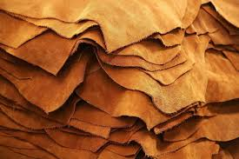
Новгородские кожевники, кроме дубленой кожи, изготовляли сыромятную. Она отличалась большой прочностью, но быстрее намокала в воде.
При выделке сыромятную кожу не дубили, а только разминали и пропитывали жиром. Из сыромяти новгородские кожевники делали ремни, сбрую, а также наиболее простую обувь — поршни.
При раскопках Старой Ладоги в слое IX—X вв. были найдены специальные деревянные приспособления для нарезания сыромятных ремней, имевшие вид бруска с двумя выдолбленными отверстиями.
Открытые раскопками массовые скопления остатков кожевенного производства в виде комковатой шерсти, перемешанной с золой, и обрезков кожи и кожаной обуви в количестве нескольких тысяч свидетельствуют о выделении кожевенно-обувного дела в самостоятельную отрасль ремесла; кожа и изделия из нее изготовлялись в таких размерах, которые выходили за рамки собственного потребления ее производителей.

Slide 9
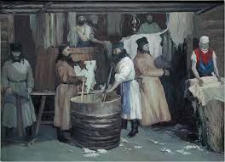
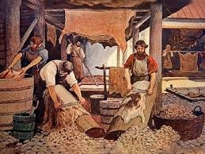
Экономическое и культурное развитие Новгорода
Последующее экономическое и культурное развитие Новгорода Великого способствовало увеличению спроса на кожаные изделия, вынуждая кожевников изготовлять большее количество необходимого сырья.
Кожевенное ремесло развивается не только в городах Новгородской земли, но и в сельской местности.
Однако сельские ремесленники были связаны с пашней и занятие ремеслом для них было подсобным: к занятию земледелием.
В первой половине XV в. кожевенное производство Новгородской волости было обложено государственным сбором — «черным бором». Факт обложения кожевенного дела государственным сбором свидетельствует о большом значении его в экономике Новгородской волости.

Slide 10
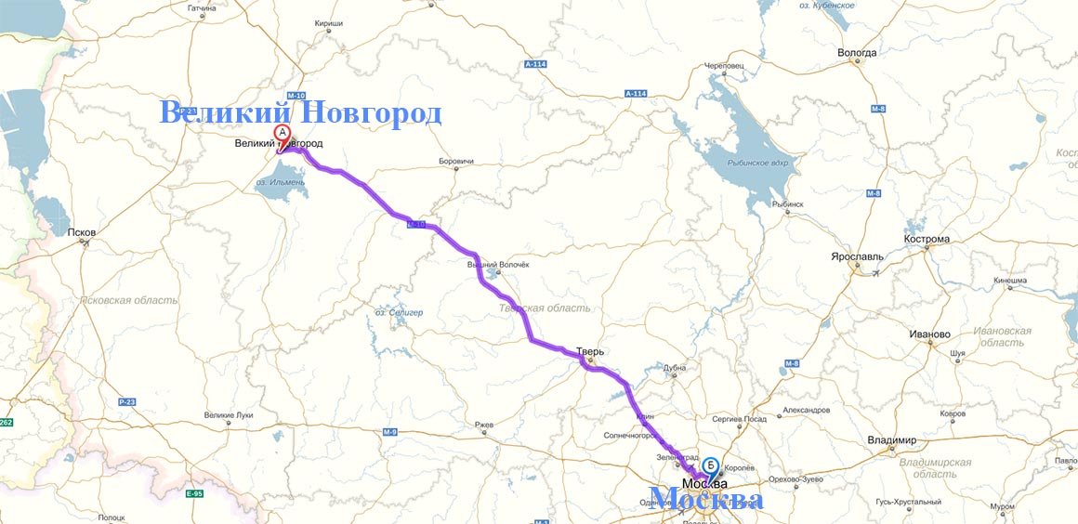
Заключение
В заключение хочиться сказать, что после присоединения Новгорода к Московскому великому княжеству много ремесленников было увезено в Москву, в их числе— кожевники, сапожники и др. Многие дворы ремесленников опустели. В последующий период — в XVI — XVII вв. — Москва стала крупным центром кожевенного производства, снабжавшим своей продукцией страны Востока.

Slide 11


